Slide 1



TRATAMIENTO FARMACOLÓGICO DEL TABAQUISMO Vol 34, nº1 2026

Slide 2
Sumario
INTRODUCCIÓN
FÁRMACOS PARA EL TRATAMIENTO DEL TABAQUISMO
SEGURIDAD/CONTRAINDICACIONES/INTERACCIONES
ELECCIÓN DEL FÁRMACO SEGÚN COMORBILIDAD U OTROS CONDICIONANTES
CRITERIOS DE FINANCIACIÓN
INDICACIÓN ENFERMERA DE MEDICAMENTOS PARA LA CESACIÓN TABÁQUICA
RECURSOS Y MATERIAL DE APOYO A LA CIUDADANÍA

Slide 3
INTRODUCCIÓN
El consumo de tabaco es una de las principales causas de enfermedad y muerte prevenible a nivel mundial, siendo factor de riesgo de primer orden de las principales enfermedades crónicas
Desde 2004 la población que fuma a diario se ha reducido notablemente (-35%), siendo la prevalencia del 19,7% en la población de 15 a 74 años. En el grupo de edad de 55 a 74 años, la prevalencia de consumo diario de tabaco mantiene una evolución al alza
Fumar es al mismo tiempo una adicción física y psicológica, una conducta aprendida y una dependencia social. Dejar de fumar supone superar la adicción a la nicotina, desaprender una conducta y modificar la influencia del entorno

Slide 4
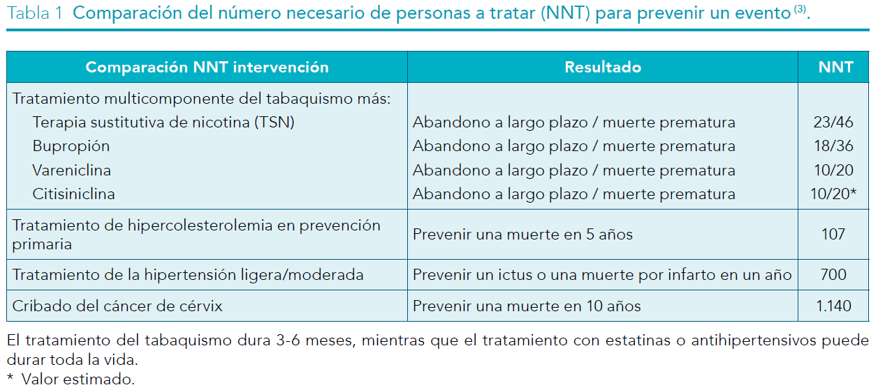
INTRODUCCIÓN
Aunque a menudo se requieren intervenciones repetidas y múltiples intentos para dejar de fumar, es una estrategia preventiva muy eficaz (NNT muy bajos). ¡El apoyo continuo es crucial!

Slide 5
Dispositivos susceptibles de liberación de nicotina (DSLN) o cigarrillos electrónicos
Erróneamente llamados “vapeadores”, término asocia el producto con la inocuidad del vapor de agua.
Consisten en un pequeño depósito o cartucho que contiene el líquido con o sin nicotina, propilenglicol, glicerina, saborizantes y otros compuestos químicos. Vaporizan la mezcla mediante un sistema electrónico con una batería (generalmente recargable).
Efectos:
A corto plazo:
Fisiológicos adversos en las vías respiratorias similares a los asociados al humo del tabaco
Encontradas sustancias cancerígenas en líquidos y aerosol, que podrían inducir la aparición de cáncer en personas consumidoras y expuestas pasivamente a este aerosol.
A largo plazo:
Necesarios más estudios para conocer los efectos.

Slide 6
Dispositivos susceptibles de liberación de nicotina (DSLN) o cigarrillos electrónicos
Personas consumidoras: principalmente fumadoras habituales, aquellas que quieren dejarlo, exfumadoras y jóvenes.
Preocupa especialmente el aumento de su uso por personas jóvenes, a veces sin una historia previa de uso de productos del tabaco (la prevalencia de uso ha aumentado más del triple en jóvenes de entre 15-35 años).
Los datos indican un rápido desarrollo de un nuevo mercado para el uso y dependencia de la nicotina con consecuencias impredecibles.
Informe del Ministerio de Sanidad (2022) concluye que:
Los cigarrillos electrónicos no son seguros para la persona consumidora
El concepto de la reducción de riesgo frente al tabaco tradicional responde a estrategias comerciales.
No existe actualmente una evidencia sólida que sugiera que puedan ser útiles como herramienta para la cesación tabáquica.
Su eficacia para la cesación tabáquica no ha sido bien establecida y se desconocen los efectos sobre la salud a largo plazo.

Slide 7
FÁRMACOS PARA EL TRATAMIENTO DEL TABAQUISMO
Todos los fármacos disponibles para la cesación tabáquica han demostrado ser eficaces, por lo que se deben ofrecer, junto con la terapia cognitivo conductual, a todas las personas que quieran dejar de fumar
Los fármacos que han mostrado mayor eficacia son vareniclina, TSN combinada y citisiniclina; bupropión y la TSN en monoterapia tienen una eficacia menor
Respecto a la eficacia comparada:
Vareniclina: Ѵ más eficaz que bupropión y que la TSN en monoterapia
Ѵ similar a la TSN combinada (una formulación de acción larga junto con una de acción corta)
TSN combinada: Ѵ ha mostrado superioridad frente a la TSN en monoterapia
Citisiniclina: Ѵ superior a la TSN en monoterapia
Ѵ similar a vareniclina, aunque la evidencia es menos consistente
Bupropión: Ѵ similar en eficacia a la TSN en monoterapia
Ѵ menos eficaz que vareniclina y TSN combinada
Ѵ no se ha comparado con citisiniclina

Slide 8
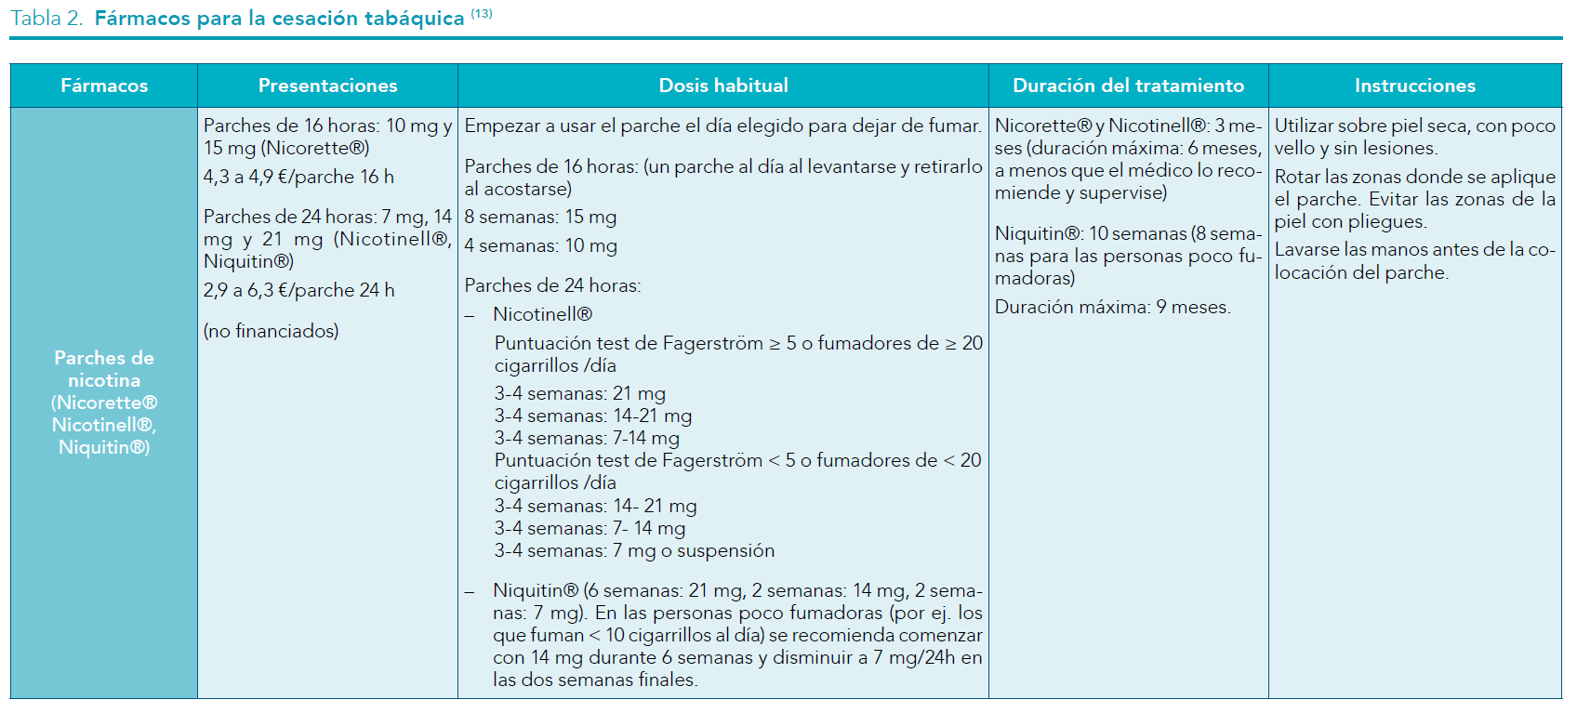
FÁRMACOS PARA EL TRATAMIENTO DEL TABAQUISMO

Slide 9
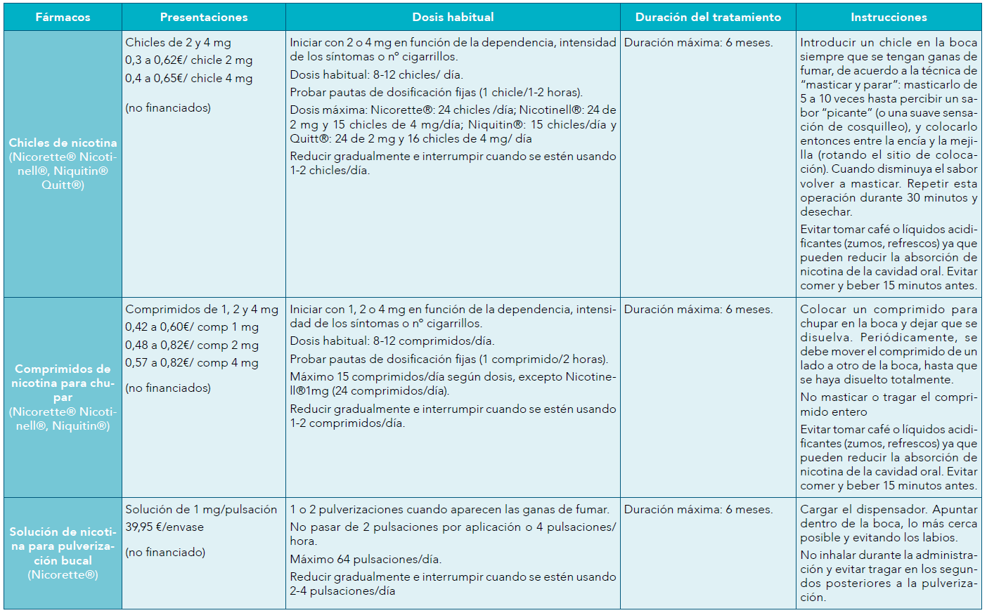
FÁRMACOS PARA EL TRATAMIENTO DEL TABAQUISMO

Slide 10
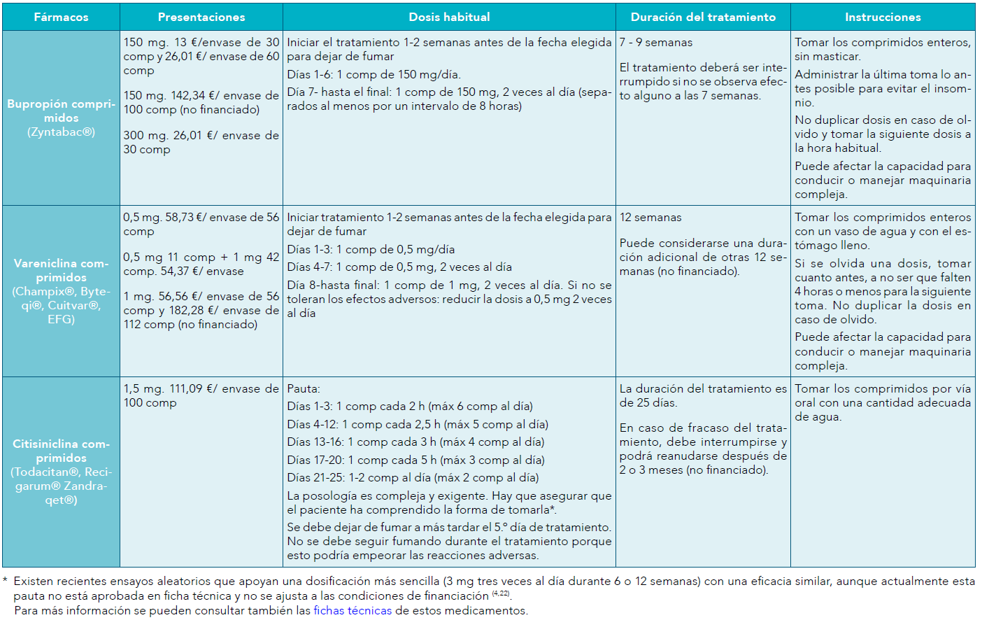
FÁRMACOS PARA EL TRATAMIENTO DEL TABAQUISMO
Existen recientes ensayos aleatorios que apoyan una dosificación más sencilla (3 mg/8h durante 6 o 12 semanas) con una eficacia similar, pero esta pauta no está aprobada en ficha técnica y no se ajusta a las condiciones de financiación ^{(4,22)}.
Para más información se pueden consultar también las fichas técnicas de estos medicamentos.

Slide 11
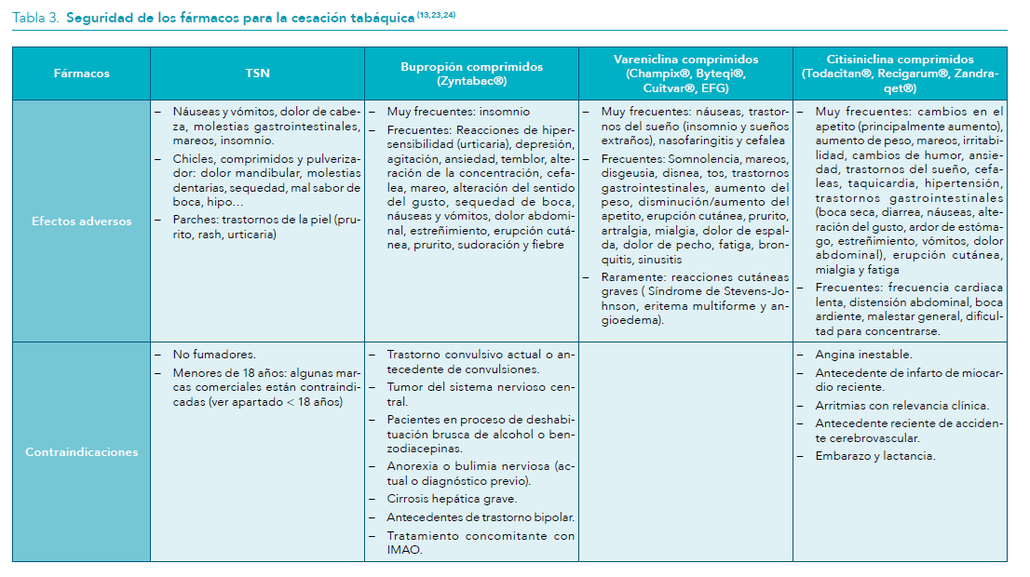
SEGURIDAD/CONTRAINDICACIONES/ INTERACCIONES

Slide 12
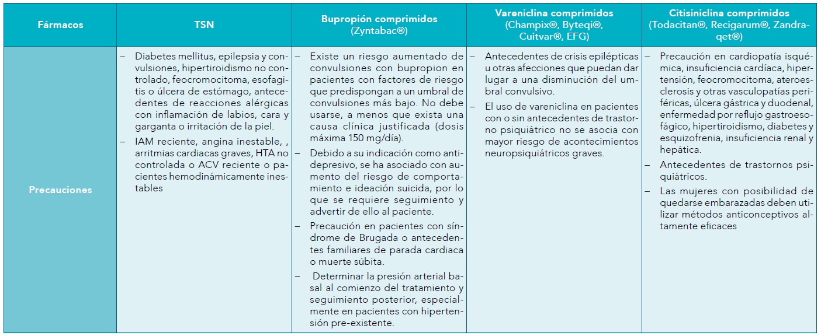
SEGURIDAD/CONTRAINDICACIONES/ INTERACCIONES

Slide 13
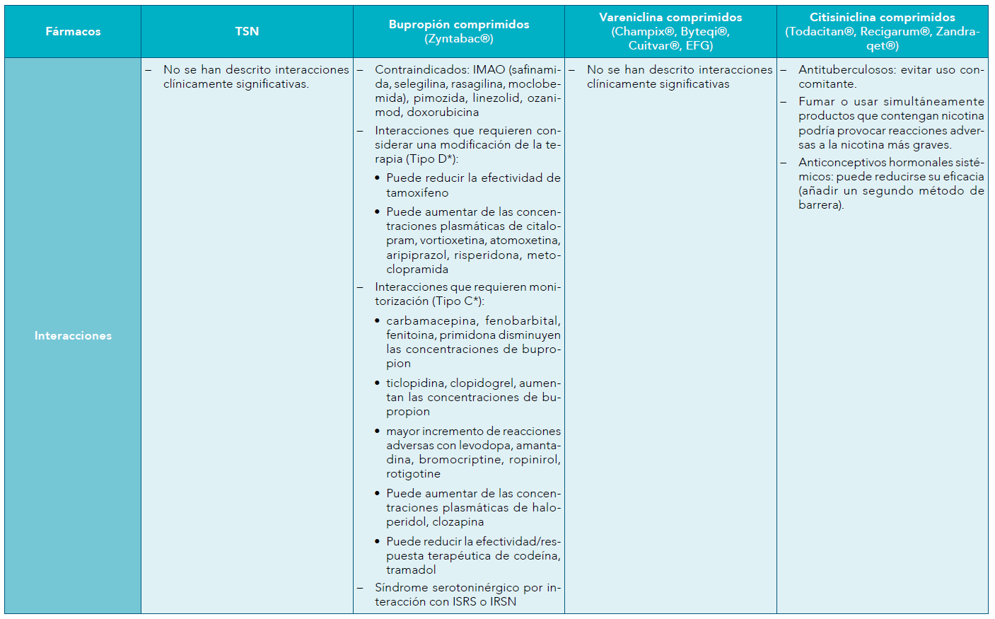
SEGURIDAD/CONTRAINDICACIONES/ INTERACCIONES

Slide 14
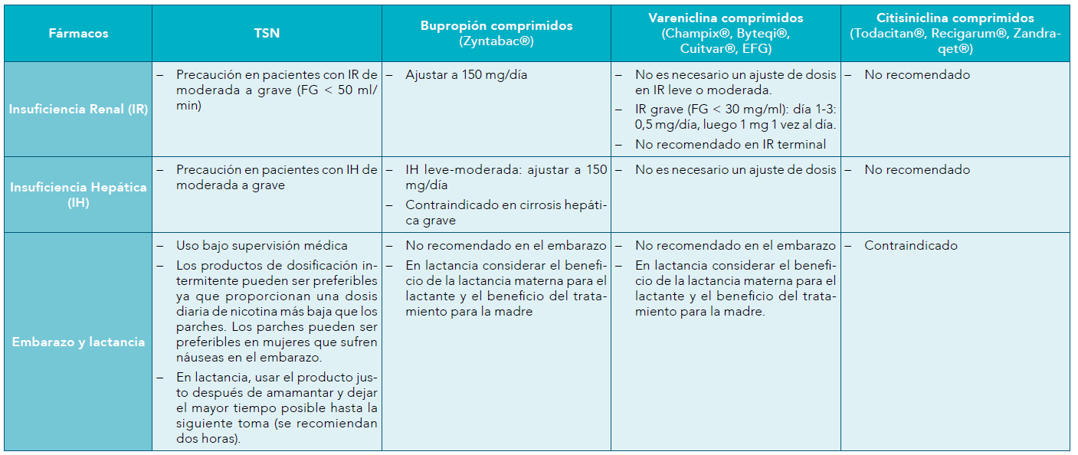
SEGURIDAD/CONTRAINDICACIONES/ INTERACCIONES

Slide 15
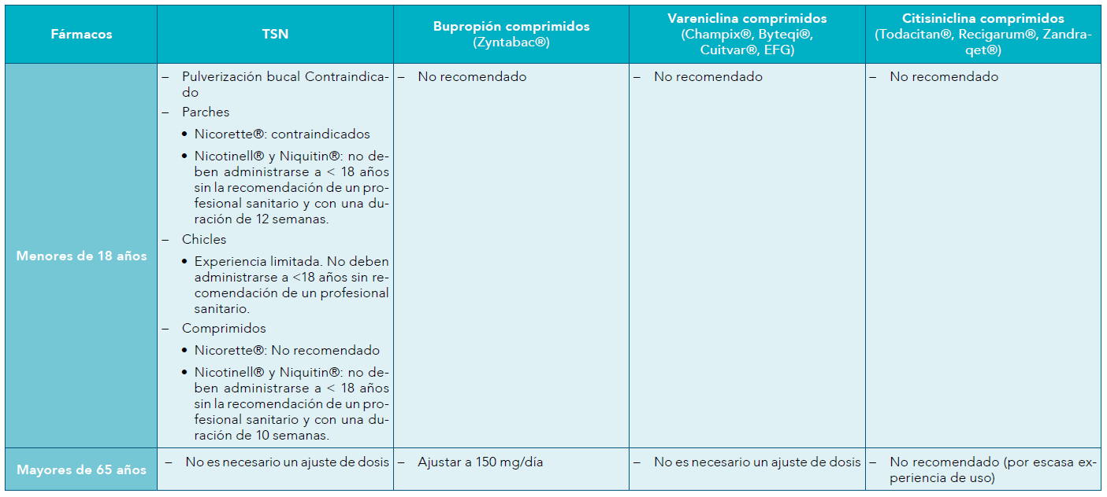
SEGURIDAD/CONTRAINDICACIONES/ INTERACCIONES

Slide 16
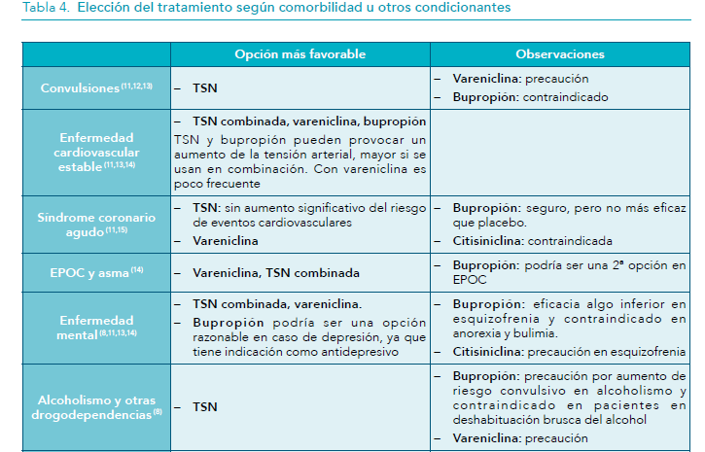
ELECCIÓN DEL FÁRMACO SEGÚN COMORBILIDAD U OTROS CONDICIONANTES

Slide 17
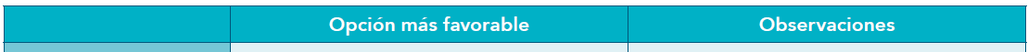
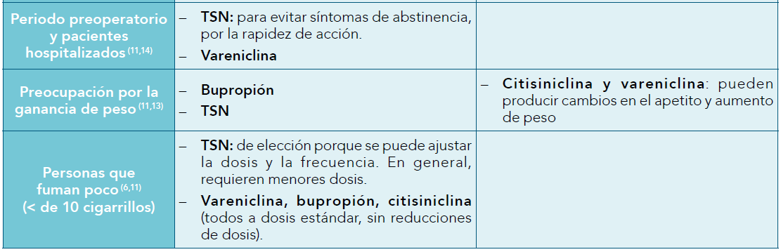
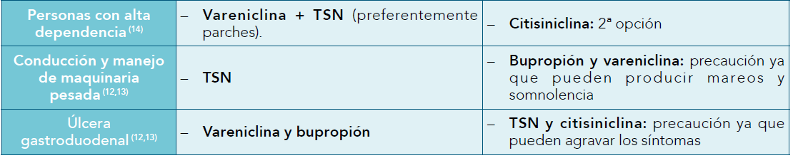
ELECCIÓN DEL FÁRMACO SEGÚN COMORBILIDAD U OTROS CONDICIONANTES

Slide 18
ELECCIÓN DEL FÁRMACO SEGÚN COMORBILIDAD U OTROS CONDICIONANTES
Las personas que dejan de fumar a menudo presentan síntomas de abstinencia de nicotina, que alcanzan su máximo durante la primera semana y luego se vuelven menos intensos hasta desaparecer.
Recomendaciones al paciente para paliar los síntomas de abstinencia
Tenga en cuenta que el deseo fuerte de fumar o craving cede en pocos minutos y que con el tiempo será cada vez menos intenso y frecuente. Recuerde los motivos por los que quiere dejar de fumar.
Aléjese de la situación que le está provocando la necesidad de fumar y realice otras actividades (caminar, leer…).
Realice respiraciones profundas u otras técnicas de relajación. Tome un baño de agua templada.
Aumente las horas de sueño y descanso.
Limite o evite el café, bebidas con cafeína y bebidas alcohólicas. Tome infusiones relajantes (tila, poleo).
Beba mucha agua y tome una dieta saludable y rica en fibra (evite azúcares refinados, grasas y otros alimentos ricos en calorías).
Haga ejercicio/actividades físicas que le resulten agradables.
Sepa que la capacidad para concentrarse puede verse afectada un par de semanas después de dejar de fumar, tras las cuales vuelve la normalidad. No se exija un alto rendimiento durante 1 o 2 semanas.

Slide 19
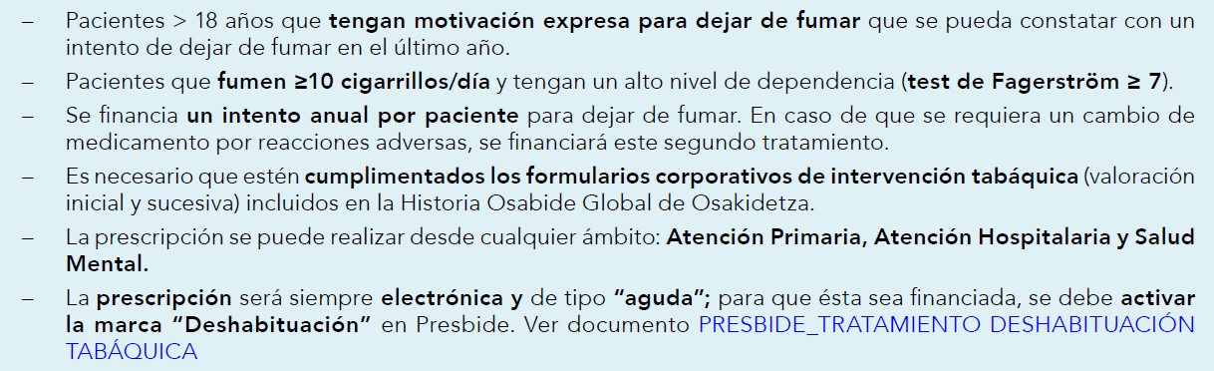
CRITERIOS DE FINANCIACIÓN DE FÁRMACOS PARA LA CESACIÓN TABÁQUICA
La financiación del tratamiento farmacológico, en comparación con la ausencia de financiación, aumenta de forma estadísticamente significativa la proporción de fumadores que intentan dejar de fumar, la utilización de tratamientos y el número de fumadores que logran dejarlo
No se trata de una financiación total (se deberá abonar la cuantía en función de la aportación farmacéutica que corresponda a cada paciente).
Prescripción financiable: los pacientes deben estar incluidos en un Programa de Apoyo (individual y/o grupal) al tratamiento del tabaquismo de Osakidetza y cumplir las siguientes condiciones:

Slide 20
CRITERIOS DE FINANCIACIÓN DE FÁRMACOS PARA LA CESACIÓN TABÁQUICA
Vareniclina:
Cada prescripción se realizará por 1 envase (1 mes de tratamiento)
Valorar la evolución de la efectividad del tratamiento antes de emitir la siguiente receta
El tratamiento será como máximo hasta las 12 semanas
Bupropión:
Cada prescripción se realizará por 1 envase (1 mes de tratamiento),
Valorar la evolución de la efectividad del tratamiento antes de emitir la siguiente receta
Los pacientes deberán ser tratados durante 7-9 semanas.
Interrumpir tratamiento a las 7 semanas si no se observa efecto alguno
Citisiniclina:
la prescripción se realizará por 1 envase (equivale a 25 días de tratamiento, que es la duración máxima del mismo)

Slide 21
INDICACIÓN ENFERMERA DE MEDICAMENTOS PARA LA CESACIÓN TABÁQUICA
Osakidetza ha publicado recientemente la “Guía para la indicación, uso y autorización de dispensación de medicamentos sujetos a prescripción médica por parte de las/los enfermeras/os: deshabituación tabáquica”.
Población diana: personas mayores de 18 años que se hayan incorporado al proceso de cesación tabáquica y que deseen tratamiento farmacológico como medida de apoyo (únicamente vareniclina o citisiniclina, no bupropión).
El documento “Presbide y guía de deshabituación tabáquica” explica los pasos para realizar la indicación financiada de estos fármacos por parte de enfermería.
Para adquirir competencias básicas en el abordaje y control del consumo de tabaco, consultar “Guía práctica de abordaje individual del tabaquismo y productos relacionados” (2025).

Slide 22
RECURSOS Y MATERIAL DE APOYO A LA CIUDADANÍA
OSASUN ESKOLA: en “Prevención del tabaquismo”: diferentes opciones disponibles para dejar de fumar: talleres presenciales y online, tfno. gratuito 944 007 573 de ayuda para dejar de fumar las 24 horas del día, App ”Vive sin tabaco”
OSASUN ESKOLA +: plataforma online que ofrece información y formación para los pacientes. El personal de Osakidetza puede prescribir contenidos educativos.
FICHAS i-BOTIKA: Stop a los malos humos: bupropión; vareniclina; citisiniclina/citisina; TSN
WEB MINISTERIO DE SANIDAD/área PROMOCIÓN DE LA SALUD Y PREVENCIÓN/TABACO. Entre otros contenidos ofrece la Guía “Se puede dejar de fumar. Claves para conseguirlo” y la App “S`Acabó”, gratuita para teléfonos móviles creada por la Sociedad Española de Especialistas en Tabaquismo.
WEB DEL MINISTERIO DE SANIDAD SOBRE ESTILOS DE VIDA SALUDABLE, apartado Prevención del Tabaquismo.
MEDLINE PLUS

Slide 23

Para más información y bibliografía…
INFAC Vol 34 , nº 1 2026

